Slide 1
Mechanika a molekulová fyzika
Dynamika tuhého tělesa
Doc. RNDr. Petr Sládek, CSc.
Pedagogická fakulta
Masarykova Univerzita
Poříčí 7, 603 00 Brno
Pro potřeby přednášky zpracováno s využitím www.studopory.vsb.cz materialy html_files

Slide 2
Tuhé těleso
Dynamika tuhého tělesa
Zabývá se tělesem s nezanedbatelnými rozměry, s určitým tvarem.
Každé těleso je více či méně uspořádaný soubor atomů, molekul nebo iontů. Rozměry těchto stavebních prvků tělesa jsou ovšem malé v porovnání s rozměry tělesa, takže je můžeme považovat za hmotné body. Těleso tak můžeme považovat za soustavu hmotných bodů.
Když vyšetřujeme pohyb tělesa vycházíme z předpokladu, že síly které jednotlivé částice drží pohromadě (vnitřní síly) nemají na vzájemnou vzdálenost jednotlivých částic prakticky žádný vliv, tj. těleso se nedeformuje.
Tuhé těleso je ideální těleso, model tělesa. Jeho tvar ani objem se působením sil nemění.

Slide 3
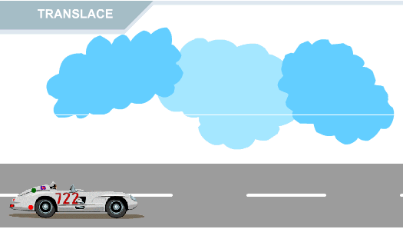
Pohyb tuhého tělesa, těžiště tělesa
Tuhé těleso může konat dva základní druhy pohybů: posuvný a otáčivý
Pohyb posuvný (translační).
  Těleso, které se po trajektorii posunuje tak, že všechny body tělesa mají
  Během pohybu stejnou rychlost – velikost i směr.
  Trajektorií může být zcela obecná křivka (nejen přímka)
  a má pro všechny body tělesa stejný tvar.
Translační pohyb homogenního tělesa můžeme nahradit pohybem jeho těžiště, ve kterém je soustředěna hmotnost tělesa a platí všechny dosud uvedené zákony pro pohyb hmotného bodu

Slide 4
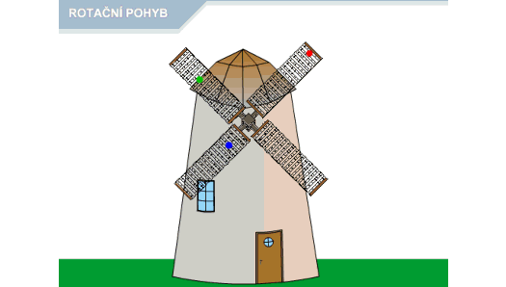
Pohyb tuhého tělesa
Pohyb otáčivý (rotační).
  Otáčivý pohyb, neboli rotační, koná těleso při otáčení kolem pevné osy otáčení o. Při tomto pohybu všechny body tělesa opisují kružnice se středem na ose otáčení. Během pohybu mají stejnou úhlovou rychlost – velikost i směr.
  Při změně úhlové rychlosti mají všechny body stejné
  úhlové zrychlení ε. Ve stejném čase opíší také stejnou
  úhlovou dráhu φ.

Slide 5
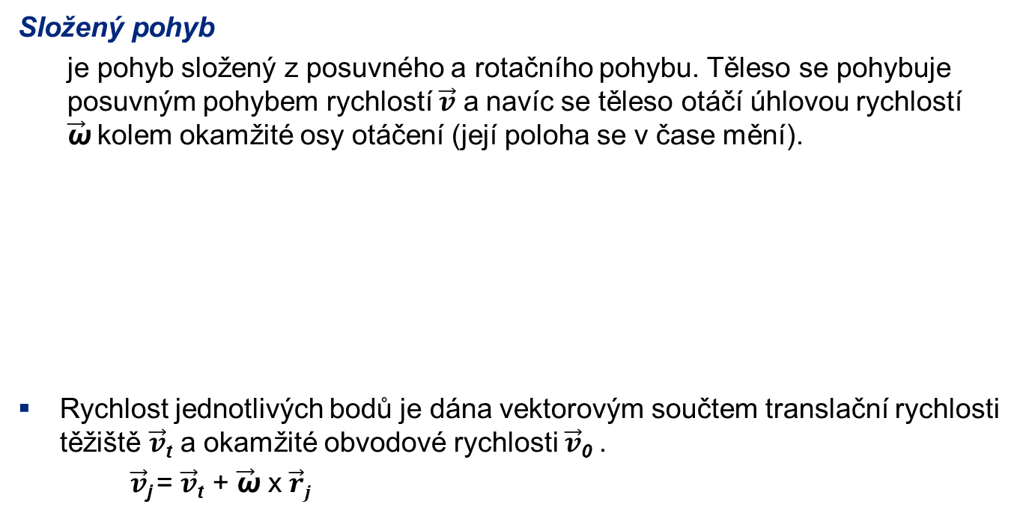
Pohyb tuhého tělesa
Složený pohyb
  je pohyb složený z posuvného a rotačního pohybu. Těleso se pohybuje posuvným pohybem rychlostí $\vec{v}$ a navíc se těleso otáčí úhlovou rychlostí $\vec{\text{ω}}$kolem okamžité osy otáčení (její poloha se v čase mění).
Rychlost jednotlivých bodů je dána vektorovým součtem translační rychlosti těžiště $\vec{v}$_{t} a okamžité obvodové rychlosti $\vec{v}$₀ .
$\vec{v}$_{j} = $\vec{v}$_{t} + $\vec{\text{ω}}$ x $\vec{r}j$

Slide 6
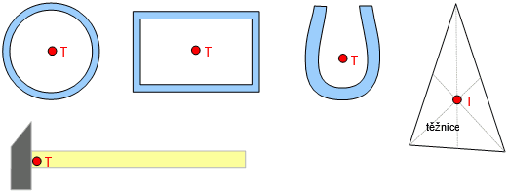

Těžiště tělesa
Těžiště tělesa je bod, který se pohybuje (hybnost) tak, jako by v něm byla soustředěna veškerá hmotnost tělesa.
  $m=\sum{m_{j}}$ $\vec{p}=\sum{m_{j}{\vec{v}}_{j}}$
Těžiště tělesa je působiště výslednice všech tíhových sil působících na jednotlivé hmotné body tvořící dané těleso

Slide 7
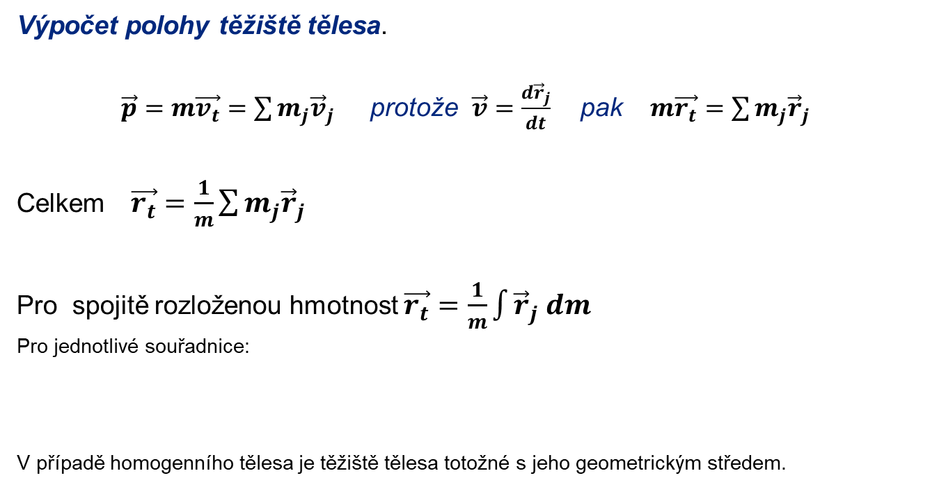
Těžiště tělesa
Výpočet polohy těžiště tělesa.
$\vec{p}=m\vec{v_{t}}=\sum{m_{j}{\vec{v}}_{j}}$ protože $\vec{v}=\frac{d{\vec{r}}_{j}}{dt}$ pak $m\vec{r_{t}}=\sum{m_{j}{\vec{r}}_{j}}$
Celkem $\vec{r_{t}}=\frac{1}{m}\sum{m_{j}{\vec{r}}_{j}}$
Pro spojitě rozloženou hmotnost $\vec{r_{t}}=\frac{1}{m}\int{{\vec{r}}_{j} dm}$
Pro jednotlivé souřadnice:
V případě homogenního tělesa je těžiště tělesa totožné s jeho geometrickým středem.

Slide 8

Otáčivé účinky síly, moment síly, moment hybnosti
Působení síly ve směru ležícím v rovině dveří ($\vec{F}$₁), žádný pohyb.
Působení silou ($\vec{F}$₂), ve směru více odkloněném
  od roviny dveří, otáčení - až do srovnání rovin.
Největší otáčivý účinek při síle ($\vec{F}$₃), ve směru
  kolmém na rovinu dveří.
Čím blíže je síla ($\vec{F}$₄) ose otáčení, tím musíme
  vynaložit větší sílu k dosažení stejných
  otáčivých účinků.
Působení síly v ose otáčení – žádný pohyb.
Otáčivý účinek síly působící na těleso závisí na velikosti síly, na jejím směru a orientaci a na poloze jejího působiště.

Slide 9
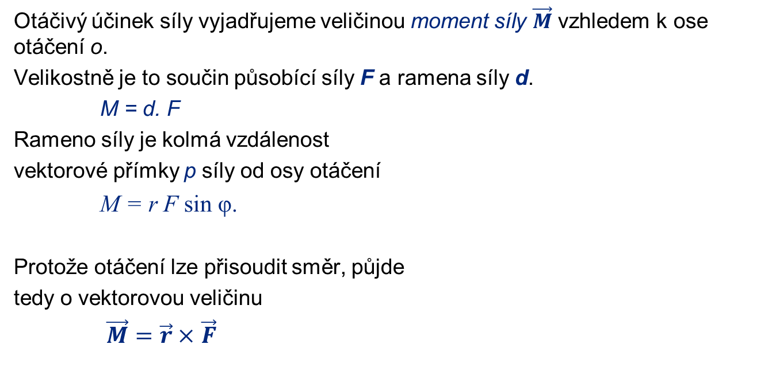
Moment síly
Otáčivý účinek síly vyjadřujeme veličinou moment síly $\vec{M}$ vzhledem k ose otáčení o.
Velikostně je to součin působící síly F a ramena síly d.
M = d. F
Rameno síly je kolmá vzdálenost
vektorové přímky p síly od osy otáčení
M = r F sin φ.
Protože otáčení lze přisoudit směr, půjde
tedy o vektorovou veličinu
$\vec{M}=$ $\vec{r}×$ $\vec{F}$

Slide 10
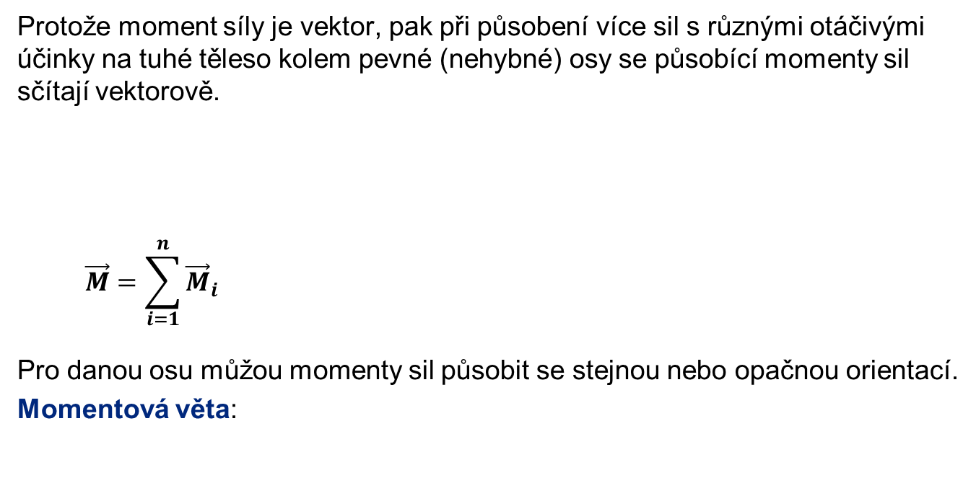
Moment síly
Protože moment síly je vektor, pak při působení více sil s různými otáčivými účinky na tuhé těleso kolem pevné (nehybné) osy se působící momenty sil sčítají vektorově.
    $$\vec{M}=\sum_{i=1}^{n}{{\vec{M}}_{i}}$$
Pro danou osu můžou momenty sil působit se stejnou nebo opačnou orientací.
Momentová věta:
Výsledný moment sil současně působících na těleso je roven vektorovému součtu momentů jednotlivých sil vzhledem k dané ose otáčení.
Otáčivý účinek sil působících na tuhé těleso se navzájem ruší, je-li vektorový součet momentů všech sil vzhledem k dané ose roven nule.

Slide 11
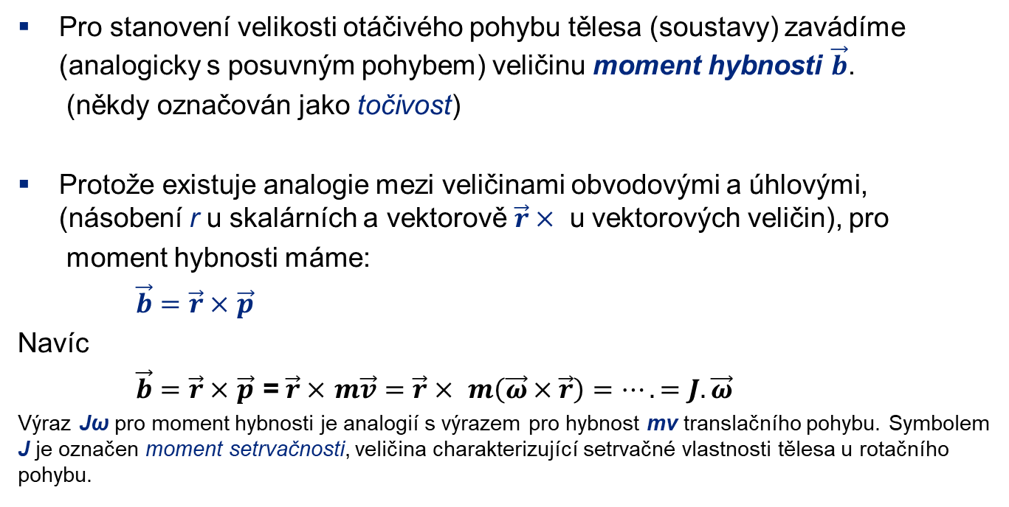
Moment hybnosti
Pro stanovení velikosti otáčivého pohybu tělesa (soustavy) zavádíme (analogicky s posuvným pohybem) veličinu moment hybnosti $\vec{b}$.
  (někdy označován jako točivost)
Protože existuje analogie mezi veličinami obvodovými a úhlovými, (násobení r u skalárních a vektorově $\vec{r}×$ u vektorových veličin), pro
  moment hybnosti máme:
  $\vec{b}=$ $\vec{r}×$ $\vec{p}$
Navíc
$\vec{b}=$ $\vec{r}×$ $\vec{p}$ = $\vec{r}×$ $m\vec{v}=\vec{r}× m\left(\vec{ω}×\vec{r}\right)=….=J.\vec{ω}$
Výraz Jω pro moment hybnosti je analogií s výrazem pro hybnost mv translačního pohybu. Symbolem J je označen moment setrvačnosti, veličina charakterizující setrvačné vlastnosti tělesa u rotačního pohybu.

Slide 12
Skládání sil působících na těleso
Skládání sil při působení na tuhé těleso není jen o sčítání vektorů, síly totiž nepůsobí jen na jeden hmotný bod, ale na rozměrné tuhé těleso. Záleží tedy na místě působiště síly. Podle toho bude těleso konat pohyb – translační, rotační, složený…
Podle působiště skládaných sil mohou nastat dvě situace.
Buď síly působí
    - v jednom bodě tělesa
    - v bodech různých.
Skládat síly působící na těleso znamená nahradit je silou jedinou, která má na těleso stejný pohybový účinek.

Slide 13
Skládání sil působících na těleso
Síly působící v jednom bodě tělesa.
Síly skládáme jako v případě hmotného bodu.

Slide 14
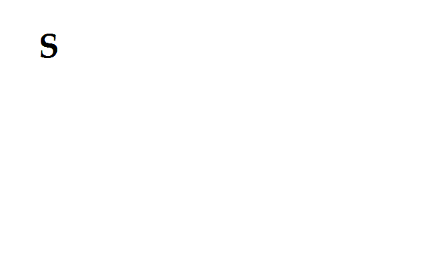
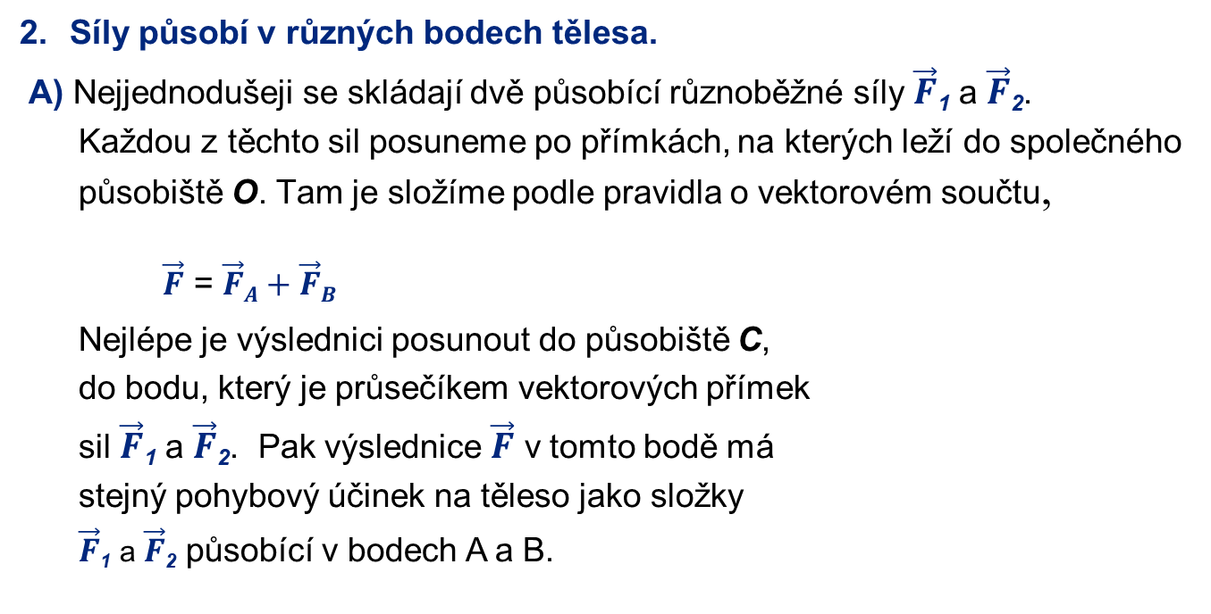
Skládání sil působících na těleso
Síly působí v různých bodech tělesa.
A) Nejjednodušeji se skládají dvě působící různoběžné síly $\vec{F}$₁ a $\vec{F}$₂.
  Každou z těchto sil posuneme po přímkách, na kterých leží do společného působiště O. Tam je složíme podle pravidla o vektorovém součtu,
  $\vec{F}$ = $\vec{F}A+\vec{F}B$
  Nejlépe je výslednici posunout do působiště C,
  do bodu, který je průsečíkem vektorových přímek
  sil $\vec{F}$₁ a $\vec{F}$₂. Pak výslednice $\vec{F}$ v tomto bodě má
  stejný pohybový účinek na těleso jako složky
  $\vec{F}$₁ a $\vec{F}$₂ působící v bodech A a B.

Slide 15
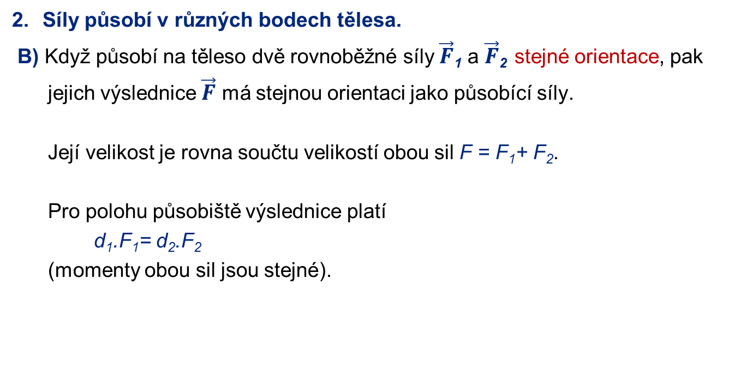
Skládání sil působících na těleso
Síly působí v různých bodech tělesa.
B) Když působí na těleso dvě rovnoběžné síly $\vec{F}$₁ a $\vec{F}$₂ stejné orientace, pak
  jejich výslednice $\vec{F}$ má stejnou orientaci jako působící síly.
  Její velikost je rovna součtu velikostí obou sil F = F₁+ F₂.
  Pro polohu působiště výslednice platí
  d₁.F₁= d₂.F₂
  (momenty obou sil jsou stejné).

Slide 16
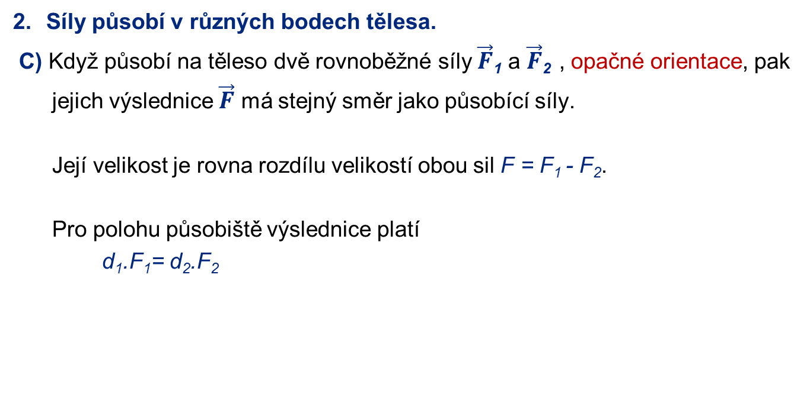
Skládání sil působících na těleso
Síly působí v různých bodech tělesa.
C) Když působí na těleso dvě rovnoběžné síly $\vec{F}$₁ a $\vec{F}$₂ , opačné orientace, pak
  jejich výslednice $\vec{F}$ má stejný směr jako působící síly.
  Její velikost je rovna rozdílu velikostí obou sil F = F₁ - F₂.
  Pro polohu působiště výslednice platí
  d₁.F₁= d₂.F₂

Slide 17

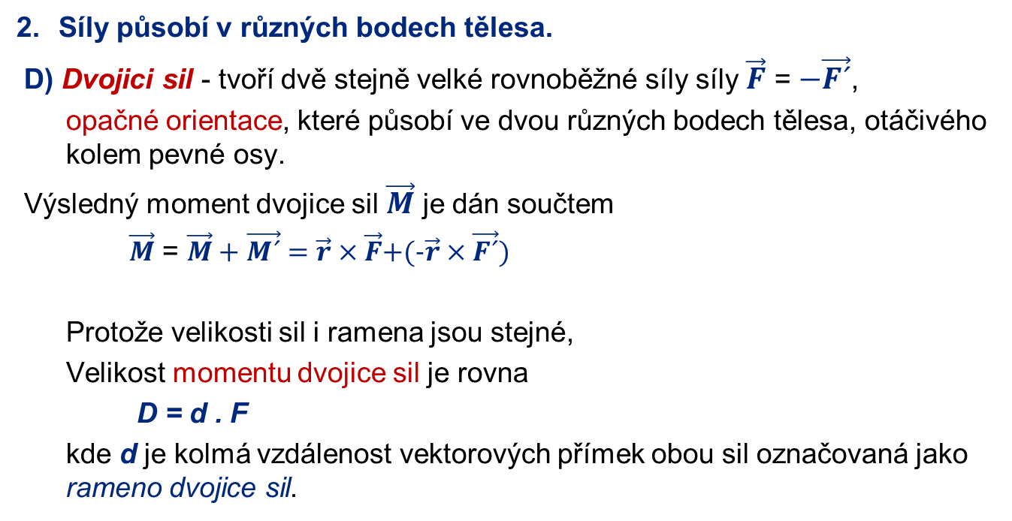
Skládání sil působících na těleso
Síly působí v různých bodech tělesa.
D) Dvojici sil - tvoří dvě stejně velké rovnoběžné síly síly $\vec{F}$ = $−\vec{F´}$,
  opačné orientace, které působí ve dvou různých bodech tělesa, otáčivého kolem pevné osy.
Výsledný moment dvojice sil $\vec{M}$ je dán součtem
  $\vec{M}$ = $\vec{M}+\vec{M´}=\vec{r}×\vec{F}\text{+(−}\vec{r}×\vec{F´})$
  Protože velikosti sil i ramena jsou stejné,
  Velikost momentu dvojice sil je rovna
  D = d . F
  kde d je kolmá vzdálenost vektorových přímek obou sil označovaná jako rameno dvojice sil.

Slide 18
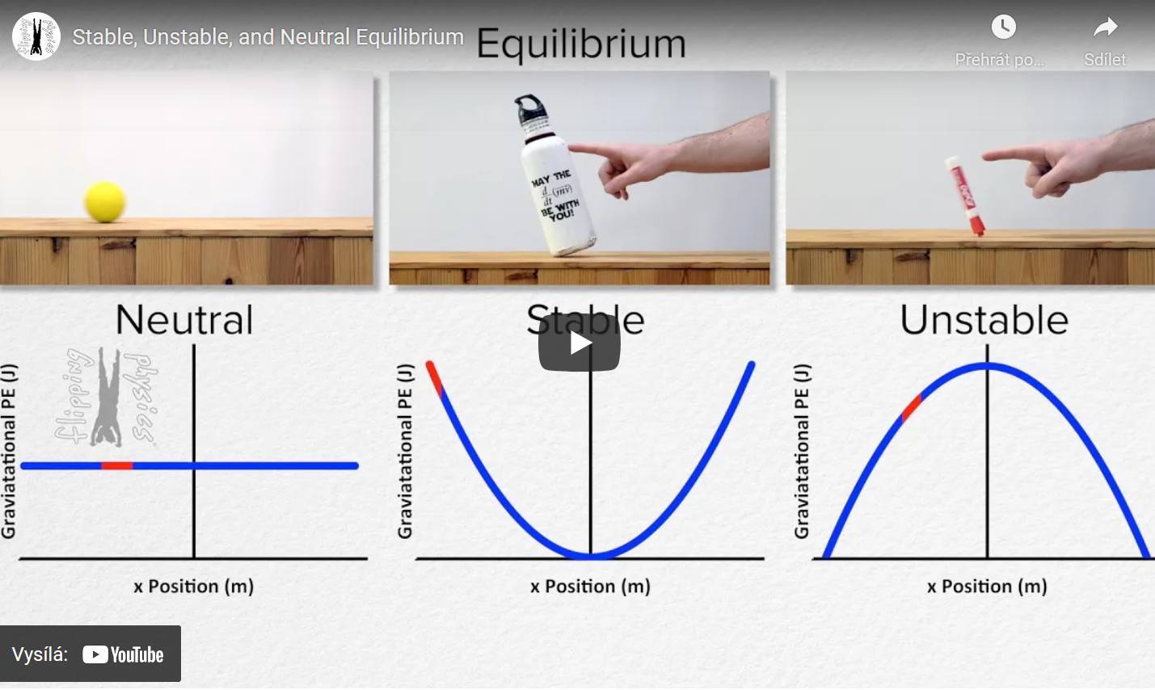
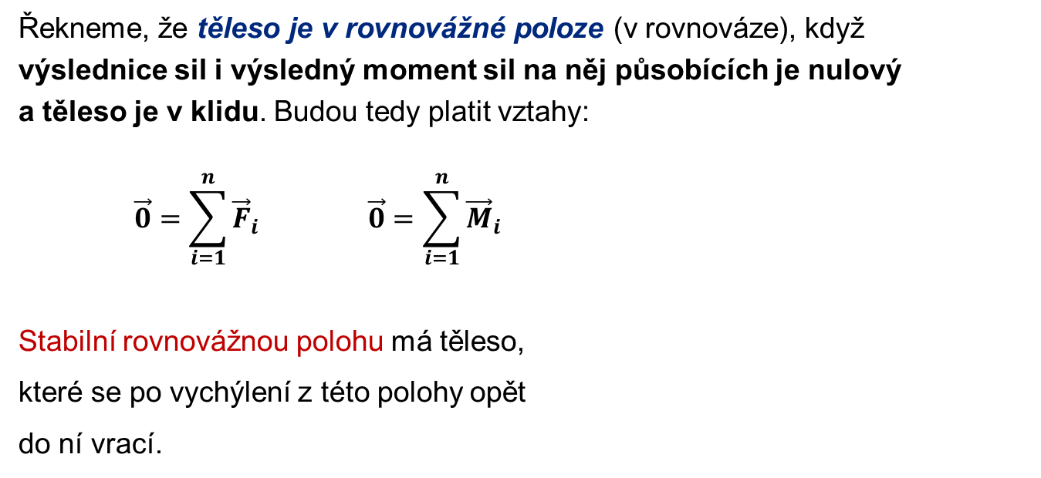
Rovnováha tuhého tělesa
Řekneme, že těleso je v rovnovážné poloze (v rovnováze), když
výslednice sil i výsledný moment sil na něj působících je nulový
a těleso je v klidu. Budou tedy platit vztahy:
$$\vec{0}=\sum_{i=1}^{n}{{\vec{F}}_{i}} \vec{0}=\sum_{i=1}^{n}{{\vec{M}}_{i}}$$
Stabilní rovnovážnou polohu má těleso,
které se po vychýlení z této polohy opět
do ní vrací.
https://youtu.be/4rG9u478X1Q

Slide 19
Rovnováha tuhého tělesa
Stabilní rovnovážnou polohu má také těleso, které je otáčivé
kolem osy umístěné nad svým těžištěm.
Labilní rovnovážnou polohu má těleso, které se po vychýlení
z této polohy do ní nevrací. Těleso po vychýlení přechází do
nové stabilní polohy.
Labilní rovnovážnou polohu má také těleso, které je otáčivé kolem osy
umístěné pod svým těžištěm

Slide 20
Rovnováha tuhého tělesa
Volnou (indiferentní) rovnovážnou polohu má těleso, které po vychýlení zůstává v jakékoliv nové opět stabilní poloze.
Volnou rovnovážnou polohu má také těleso, které je otáčivé kolem osy
umístěné ve svém těžišti

Slide 21
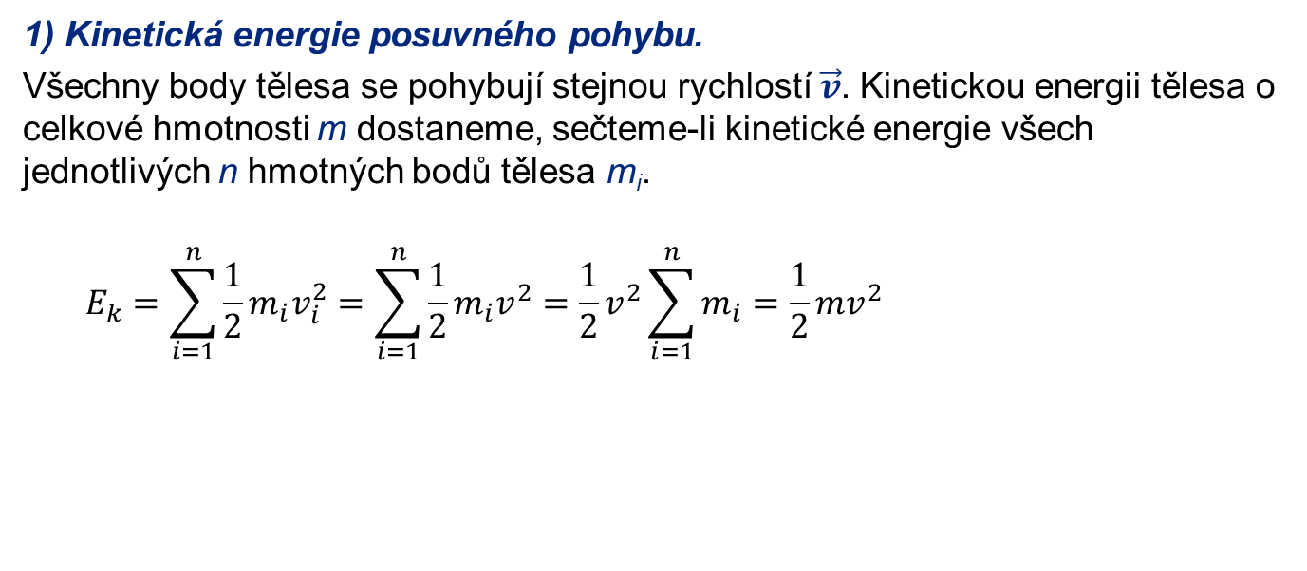
Kinetická energie tuhého tělesa
1) Kinetická energie posuvného pohybu.
Všechny body tělesa se pohybují stejnou rychlostí $\vec{v}$. Kinetickou energii tělesa o celkové hmotnosti m dostaneme, sečteme-li kinetické energie všech jednotlivých n hmotných bodů tělesa m_{i}.
  $$E_{k}=\sum_{i=1}^{n}{\frac{1}{2}}m_{i}v_{i}^{2}=\sum_{i=1}^{n}{\frac{1}{2}}m_{i}v^{2}=\frac{1}{2}v^{2}\sum_{i=1}^{n}{m_{i}}=\frac{1}{2}mv^{2}$$

Slide 22
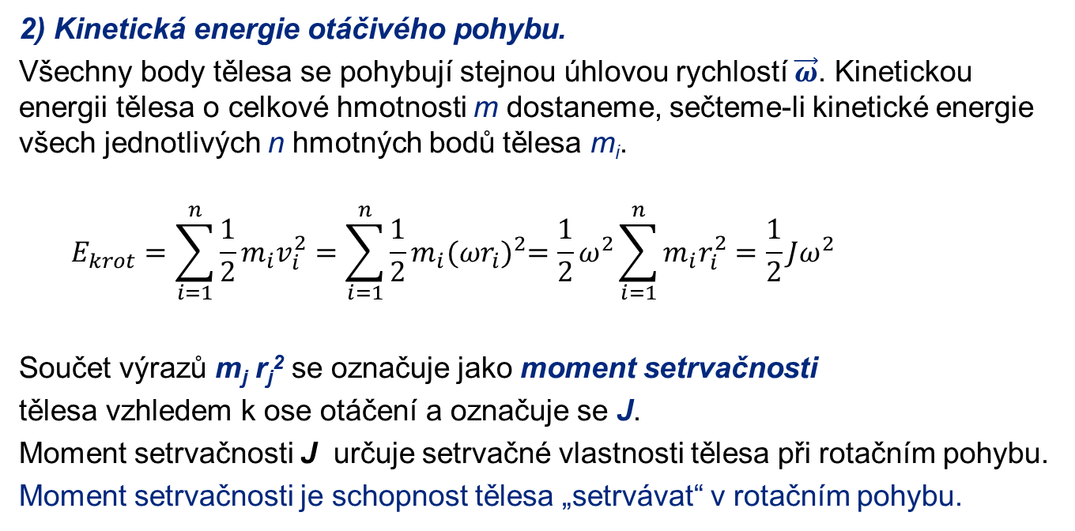
Kinetická energie tuhého tělesa
2) Kinetická energie otáčivého pohybu.
Všechny body tělesa se pohybují stejnou úhlovou rychlostí $\vec{ω}$. Kinetickou energii tělesa o celkové hmotnosti m dostaneme, sečteme-li kinetické energie všech jednotlivých n hmotných bodů tělesa m_{i}.
  $$E_{krot}=\sum_{i=1}^{n}{\frac{1}{2}}m_{i}v_{i}^{2}=\sum_{i=1}^{n}{\frac{1}{2}}m_{i}{(ωr_{i})}^{2}=\frac{1}{2}ω^{2}\sum_{i=1}^{n}{m_{i}r_{i}^{2}}=\frac{1}{2}Jω^{2}$$
Součet výrazů m_{j} r_{j}² se označuje jako moment setrvačnosti
tělesa vzhledem k ose otáčení a označuje se J.
Moment setrvačnosti J určuje setrvačné vlastnosti tělesa při rotačním pohybu.
Moment setrvačnosti je schopnost tělesa „setrvávat“ v rotačním pohybu.

Slide 23
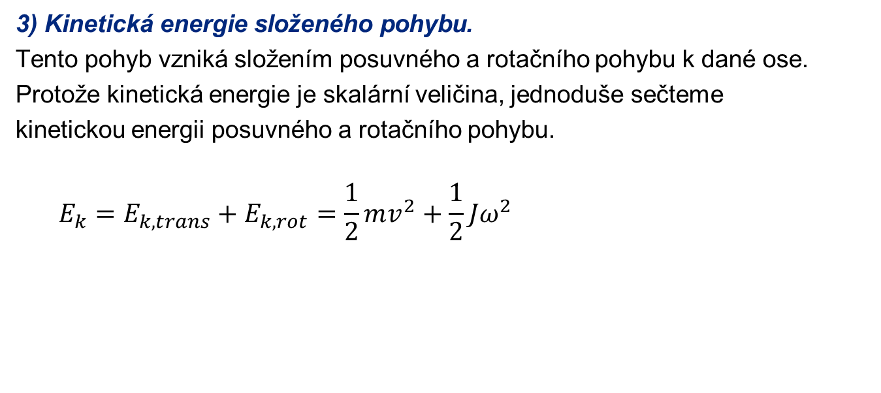
Kinetická energie tuhého tělesa
3) Kinetická energie složeného pohybu.
Tento pohyb vzniká složením posuvného a rotačního pohybu k dané ose.
Protože kinetická energie je skalární veličina, jednoduše sečteme
kinetickou energii posuvného a rotačního pohybu.
  $$E_{k}=E_{k, trans}+E_{k, rot}=\frac{1}{2}mv^{2}+\frac{1}{2}Jω^{2}$$

Slide 24

Moment setrvačnosti
Moment setrvačnosti J je veličina, která má u rotačního pohybu stejnou funkci jako hmotnost m u pohybu translačního – charakterizuje setrvačné
vlastnosti rotujícího tělesa. Je to veličina, která charakterizuje rozložení
hmotnosti tělesa vzhledem k ose rotace.
Moment setrvačnosti tohoto elementu dm je dán
Výrazem r²dm. Moment setrvačnosti celého tělesa
hmotnosti m dostaneme integrováním tohoto vztahu
$$J=\int_{m}^{.}{r^{2}dm}$$

Slide 25

Moment setrvačnosti
Moment setrvačnosti J vůči ose procházející těžištěm (označované jako J_{T}) pro jednoduché útvary můžeme spočítat vhodnou volbou elementu dm nebo je lze najít v tabulkách.
Často potřebujete stanovit moment setrvačnosti J vůči ose neprocházející těžištěm. Moment setrvačnosti tělesa J lze pak stanovit pomocí
Steinerovy věty:
Osu otáčení o vůči níž chceme stanovit moment
setrvačnosti a která je rovnoběžná s těžištní
osou o_{T} a je ve vzdálenosti a.
$$J=JT+m a^{2}$$

Slide 26
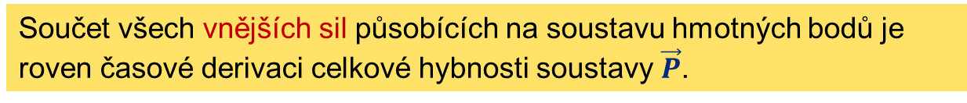
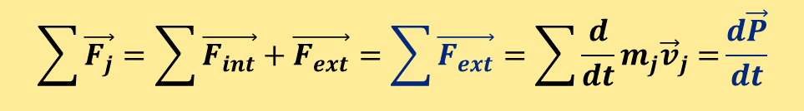

Pohybová rovnice translace tělesa
impulsová věta:
  Pro vnitřní síly působící na hmotné body soustavy platí zákon akce a reakce a proto je jejich součet nulový.
Součet všech vnějších sil působících na soustavu hmotných bodů je roven časové derivaci celkové hybnosti soustavy $\vec{P}$.
$$\sum{\vec{F_{ext}}}=\frac{d\vec{P}}{dt}$$
$$\sum{\vec{F_{j}}}=\sum{\vec{F_{int}}+\vec{F_{ext}}}=\sum{\vec{F_{ext}}}=\sum{\frac{d}{dt}m_{j}{\vec{v}}_{j}=}\frac{d\vec{P}}{dt}$$
Těžiště soustavy hmotných bodů se pohybuje tak, jako kdyby celá hmotnost soustavy byla soustředěna v těžišti a všechny vnější síly působily v těžišti.

Slide 27
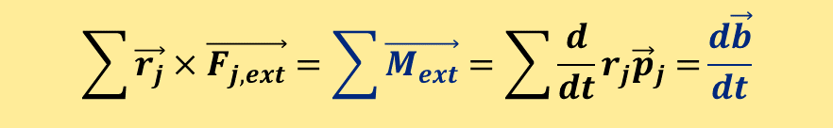

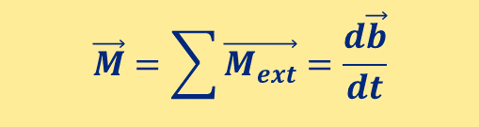
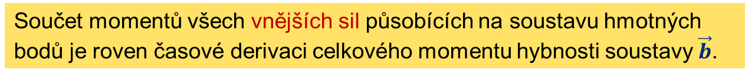
Pohybová rovnice rotace tělesa
impulsová věta:
  Momenty $\vec{M}$ a $\vec{b}$ jsou vztaženy ke stejnému referenčnímu bodu. Pro vnitřní síly působící na hmotné body soustavy platí zákon akce a reakce a proto je jejich celkový moment nulový. (Moment hybnosti ~ točivost).
Součet momentů všech vnějších sil působících na soustavu hmotných bodů je roven časové derivaci celkového momentu hybnosti soustavy $\vec{b}$.
$$\vec{M}=\sum{\vec{M_{ext}}}=\frac{d\vec{b}}{dt}$$
$$\sum{\vec{r_{j}}×\vec{F_{j,ext}}}=\sum{\vec{M_{ext}}}=\sum{\frac{d}{dt}r_{j}{\vec{p}}_{j}=}\frac{d\vec{b}}{dt}$$

Slide 28

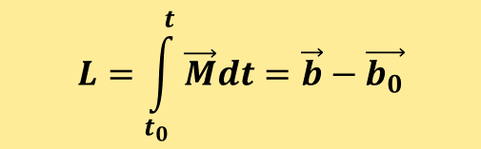
Pohybová rovnice rotace tělesa
Pohybovou rovnici rotačního pohybu lze také zapsat:
  Rotační impuls L definujeme vztahem
  Působení rotačního impulsu vnějších sil vede ke změně momentu hybnosti – ke změně točivosti tělesa.
$$\vec{M}=J\frac{d\vec{ω}}{dt}=J\vec{ε}$$
$$L=\int_{t_{0}}^{t}{\vec{M}dt}=\vec{b}−\vec{b_{0}}$$

Slide 29
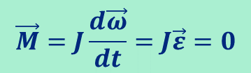

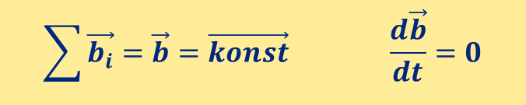
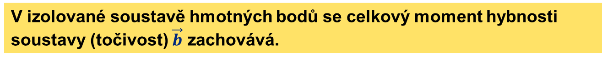
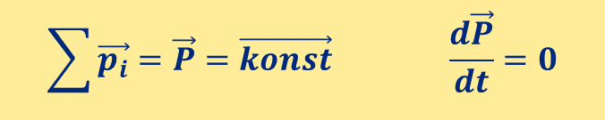
Zákony zachování v izolované soustavě hmotných bodů a při pohybu tuhého tělesa
Zákon zachování hybnosti
Zákon zachování točivosti (momentu hybnosti)
  Krasobruslaři - pirueta
V izolované soustavě hmotných bodů se celková hybnost soustavy $\vec{P}$ zachovává.
$$\sum{\vec{p_{i}}}=\vec{P}=\vec{konst} \frac{d\vec{P}}{dt}=0$$
V izolované soustavě hmotných bodů se celkový moment hybnosti soustavy (točivost) $\vec{b}$ zachovává.
$$\sum{\vec{b_{i}}}=\vec{b}=\vec{konst} \frac{d\vec{b}}{dt}=0$$
$$\vec{M}=J\frac{d\vec{ω}}{dt}=J\vec{ε}=0$$
$$J_{1}ω_{1}=J_{2}ω_{2}$$

Slide 30




Práce a výkon při rotaci
Protože směry vektorů $\vec{M}$ a $\vec{φ}$ jsou totožné a pod integrálem máme skalární součin (cos0 = 1)
Pro výkon
$$W_{1,2}=\int_{1}^{2}{\vec{M}d\vec{φ}}$$
$$W_{1,2}=\int_{1}^{2}{Mdφ}$$
$$P=Mω$$

Slide 31
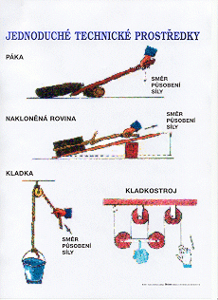
Jednoduché stroje
$jsou zařízení, která přenášejí sílu a mechanický pohyb z jednoho tělesa na druhé$,
$$přitom mohou měnit směr i velikost síly a tím usnadňovat konání mechanické práce$$
Z fyzikálního hlediska je dělíme do 2 skupin:
stroje založené na rovnováze momentů sil (páka, kladka, kolo na hřídeli =
tělesa otáčivá kolem pevné osy)
stroje založené na rovnováze sil
(nakloněná rovina, klín, šroub)

Slide 32
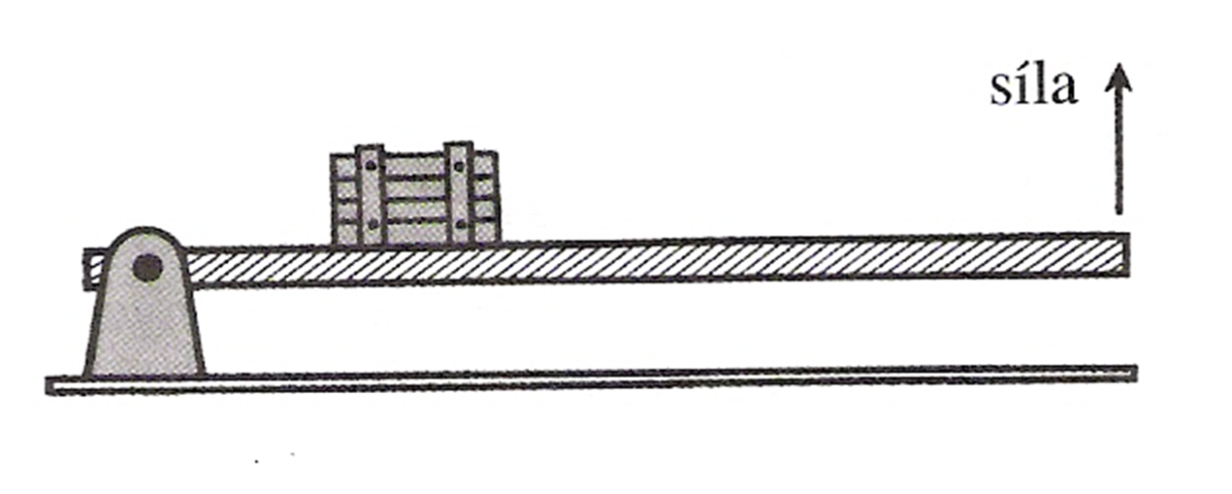
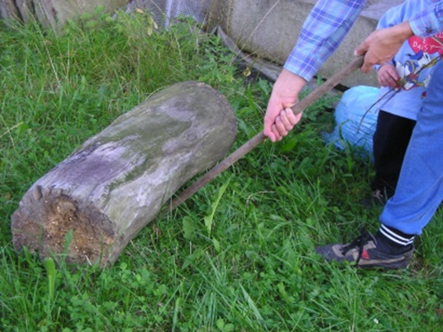
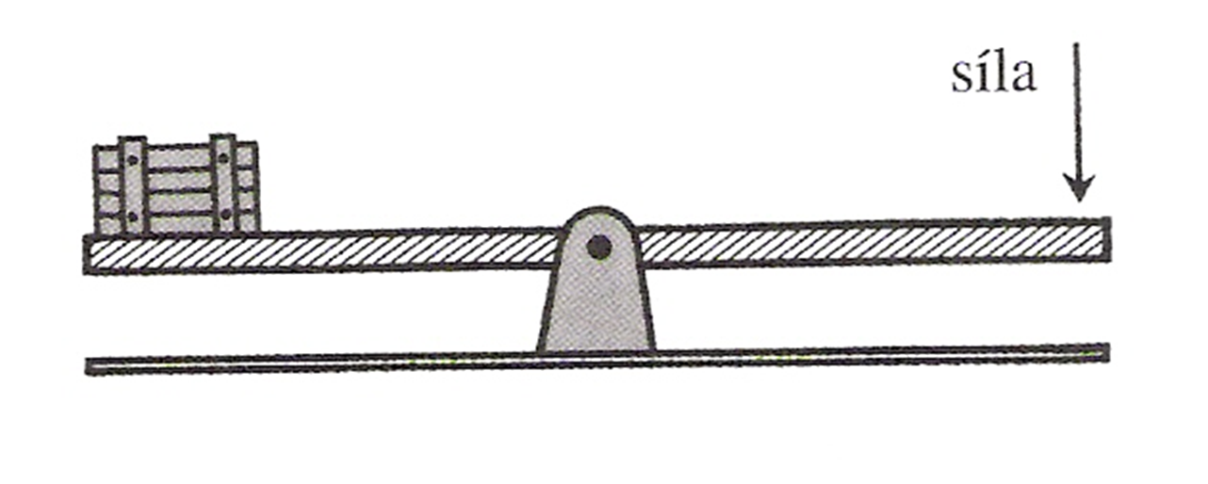
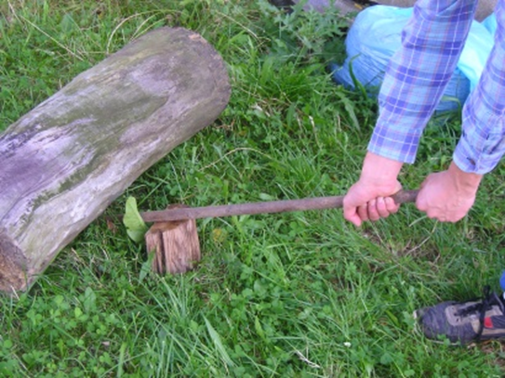
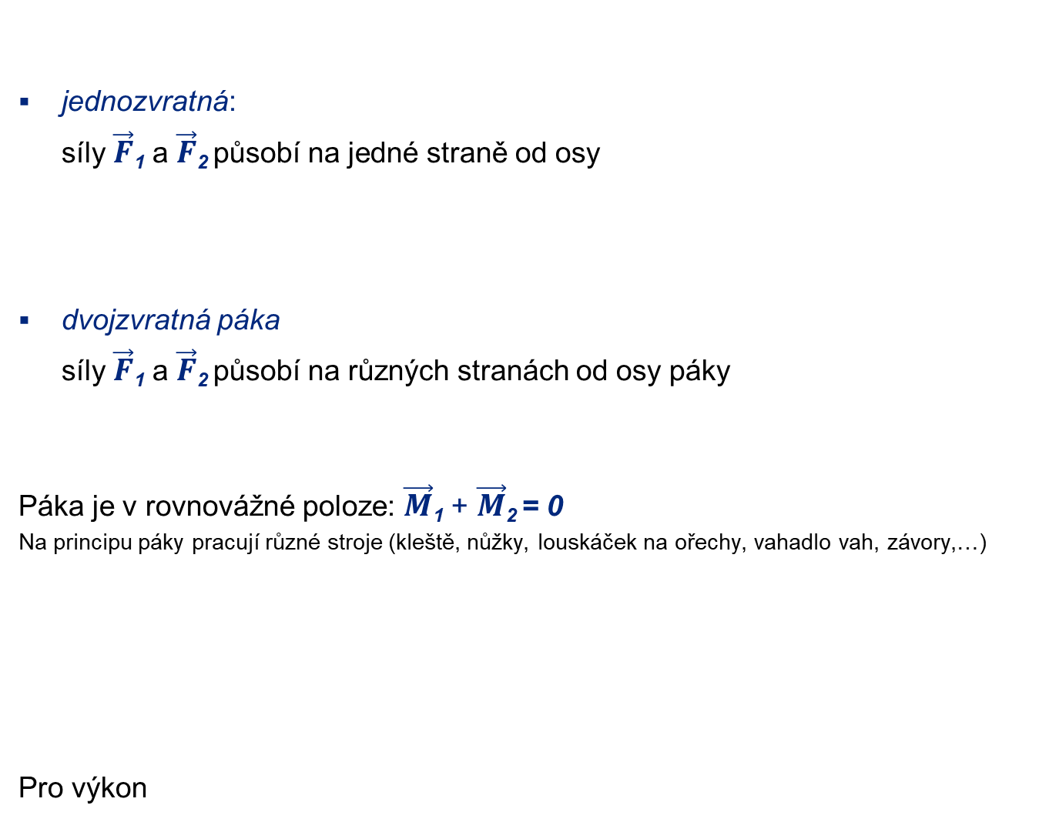
Jednoduché stroje
Páka je pevná tyč otáčivá kolem osy, která je k tyči kolmá.
jednozvratná:
síly $\vec{F}$₁ a $\vec{F}$₂ působí na jedné straně od osy
dvojzvratná páka
síly $\vec{F}$₁ a $\vec{F}$₂ působí na různých stranách od osy páky
Páka je v rovnovážné poloze: $\vec{M}$₁ + $\vec{M}$₂ = 0
Na principu páky pracují různé stroje (kleště, nůžky, louskáček na ořechy, vahadlo vah, závory,…)
Pro výkon

Slide 33
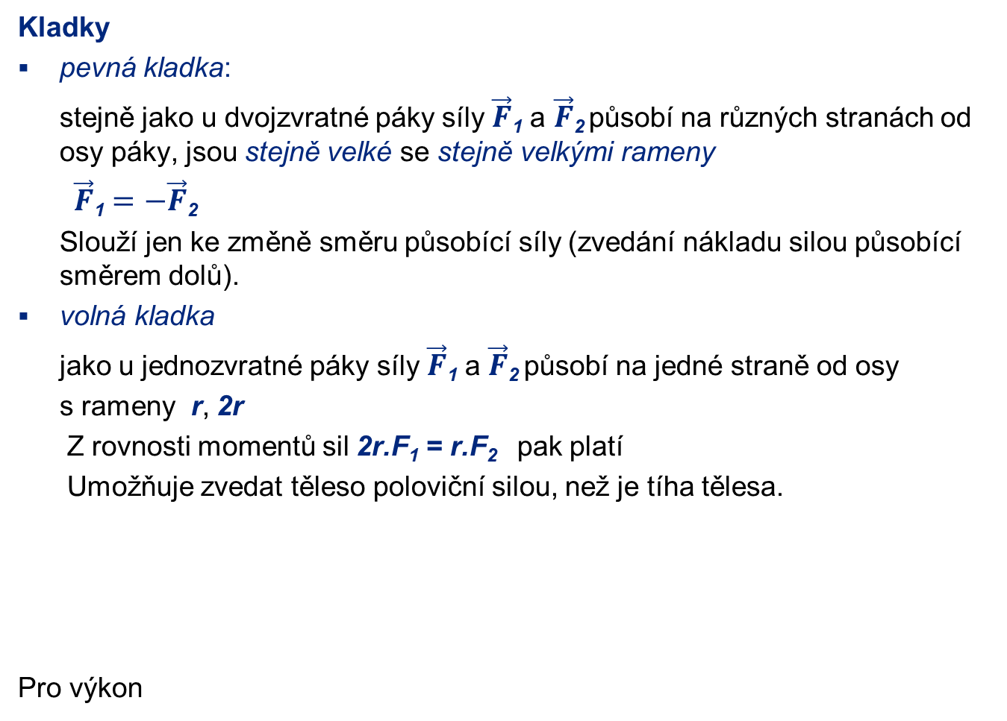
Jednoduché stroje
Kladky
pevná kladka:
stejně jako u dvojzvratné páky síly $\vec{F}$₁ a $\vec{F}$₂ působí na různých stranách od osy páky, jsou stejně velké se stejně velkými rameny
  $\vec{F}$₁ $=−\vec{F}$₂
Slouží jen ke změně směru působící síly (zvedání nákladu silou působící směrem dolů).
volná kladka
jako u jednozvratné páky síly $\vec{F}$₁ a $\vec{F}$₂ působí na jedné straně od osy
s rameny r, 2r
  Z rovnosti momentů sil 2r.F₁ = r.F₂ pak platí
  Umožňuje zvedat těleso poloviční silou, než je tíha tělesa.
Pro výkon

Slide 34
KLADKA
Dělení:
pevná kladka
volná kladka
F₂
F₁
F₂
F₁
F₁.r = F₂.r
F₂.2r = F₁.r
F₁ = F₂
F₂ = F₁ / 2
Kladkostroj – spojení pevných a volných kladek

Slide 35
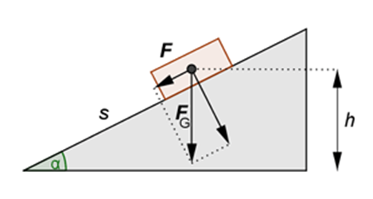
Nakloněná rovina
je rovina svírající s vodorovným směrem úhel α .
h …výška nakloněné roviny
s … délka nakloněné roviny
podmínka rovnováhy: s.F = h.F_{G}
Nakloněná rovina se používá k přemísťování těžkých nákladů (šikmo postavený žebřík, schodiště, silnice se stoupáním…)
na principu nakloněné roviny je založen:
a) klín = sekera, dláto, nůž, pluh…
b) šroub = lze vyvinout síly značné velikosti (šroubový zvedák)

Slide 36
Zdroje
Posuvný a otáčivý pohyb - https://ucim-se.webnode.cz/a9-tridy/a7-trida/translace-a-rotace/
http://vyuka.jihlavsko.cz/sily/index.htm
Skládání různoběžných sil - https://sehnalova-informatika.blogspot.com/2012/12/animace-skladani-ruznobeznych-sil.html
Dvojice sil - http://fyzweb.cz/materialy/sily/ucinky/pokus1.php
Polohy těles - https://www.flippingphysics.com/stable-unstable-neutral-equilibrium.html
Jednoduché stroje - http://agris.wz.cz/pri.html

